Slide 1
Modélisation 2D et 3D
Jonathan Loquet – Kevin Waththuhewa
ESGI – 4A 3DJV

Slide 2
But du projet
Implémentation
B-Spline
Extrusion
Surface de Bézier
Utilisation d’OpenGL 2.0
2D / 3D
Facettisation

Slide 3

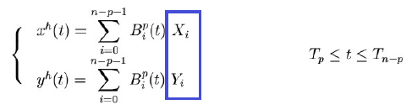
B-Spline - DeBoor
DeBoor (Base B-Spline)
Récursif (formule du cours)
Cas valeurs interdites
Comme float → utilisation seuil (0.001f)

Slide 4
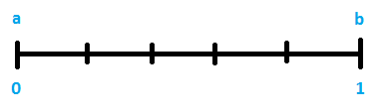
B-Spline – Vecteur Nodal
Vecteur nodal
Généré automatiquement selon degré et points contrôles
Normalisation vecteur nodal
intervalle [0,1] → (u-a)/(b-a)

Slide 5
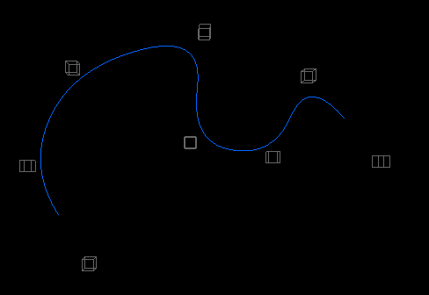
B-Spline - Exemple
Mettre ScreenShot

Slide 6
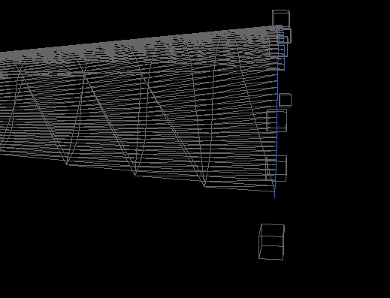
Extrusion - Simple
Simple (Balayage)
Tirer forme d’origine sur 0z pour hauteur donnée
Coefficient d’agrandissement/réduction
Création de points selon la hauteur, coefficient et pas

Slide 7
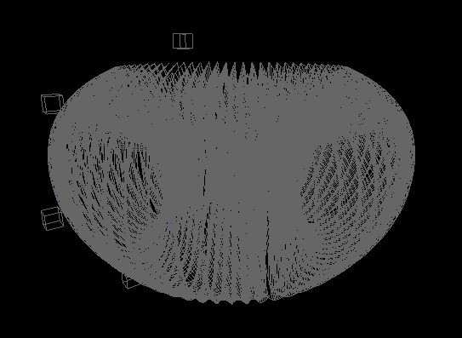
Extrusion - Révolution
Révolution
Tirer forme d’origine autour de Oy
Rotation entre 0° et 360° → [0, 2π]

Slide 8
Extrusion - Générale
Générale (Balayage)
La courbe (corps) s’extrude selon un B-Spline (squelette)
Avance point par point de la B-Spline
B-Spline dans la plan Y = 0
Calcule tangente et vecteur courbure

Slide 9

Surface de Bézier
Génération d’un nuage de point par défaut
Parcourt de u et v sur [0,1]
Utilisation de l’algorithme DeCasteljou (réutilisation du TP Spline)
1 point →

Slide 10
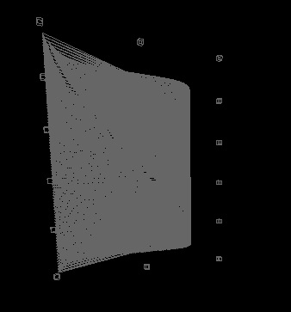
Surface de Bezier - Exemple

Slide 11
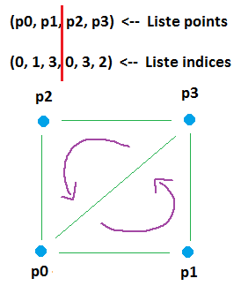
Facettisation
Vector de Point sur 1D
Utilisation d’offset (comme matrice)
Attention à l’ordre (normales)

